Slide 1

Instituto Nacional de Salud
Investigar para proteger la salud
Estigma & discriminación en el acceso al diagnóstico de tuberculosis
George OBREGON
Biólogo, MSP, PhD

Slide 2
Objetivo
Estigma & discriminación en el acceso al diagnóstico de tuberculosis
Capacitar a los profesionales de la salud para identificar, analizar y abordar las manifestaciones de discriminación y estigma relacionadas con la tuberculosis (TB), promoviendo un enfoque inclusivo y ético en la atención a los pacientes.

Slide 3
Objetivo
Estigma & discriminación en el acceso al diagnóstico de tuberculosis
¿Cuál es la diferencia entre estigma & discriminación?

Slide 4

Estigma & discriminación
¿existe diferencia entre ambos conceptos?
Estigma
Etimología:
Griego antiguo: στίγμα (stigma) → “marca” o “picadura”
Latín: stigma
Significado antiguo: marcas físicas que se hacían en el cuerpo, las que se imponían a los esclavos o criminales mediante el uso de un hierro candente
Significado moderno: marca negativa que distingue a una persona, especialmente en contextos sociales y psicológicos
Supernatural.chile Wiki
https://definicion.de/estigma/?t

Slide 5
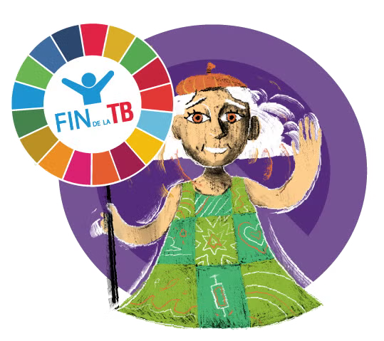
Estigma & discriminación
¿existe diferencia entre ambos conceptos?
Estigma
Definición:
El estigma se refiere a la evaluación negativa que se hace de un individuo o grupo basado en características específicas, que en el caso de la TB, pueden incluir la enfermedad misma y las creencias sociales asociadas a ella.
Este fenómeno genera una desacreditación social, donde los individuos son vistos de manera despectiva debido a su condición.
© Organización Panamericana de la Salud.
Todos los derechos reservados
Rocío Carvajal et al. Estigma y discriminación ante la tuberculosis por profesionales de la salud de la costa pacífica colombiana. DOI: 10.17151/hpsal.2018.23.1.2.

Slide 6
Estigma & discriminación
¿existe diferencia entre ambos conceptos?
Estigma
Definición:
El estigma se refiere a la evaluación negativa que se hace de un individuo o grupo basado en características específicas, que en el caso de la TB, pueden incluir la enfermedad misma y las creencias sociales asociadas a ella. Este fenómeno genera una desacreditación social, donde los individuos son vistos de manera despectiva debido a su condición.
Manifestaciones:
El estigma puede manifestarse a través de sentimientos de vergüenza, culpa, y baja autoestima. Las personas afectadas pueden experimentar miedo al rechazo social y evitar buscar atención médica por temor a ser juzgadas. Además, el estigma puede ser internalizado, llevando a los pacientes a ocultar su diagnóstico y evitar el acceso a redes de apoyo.

Slide 7
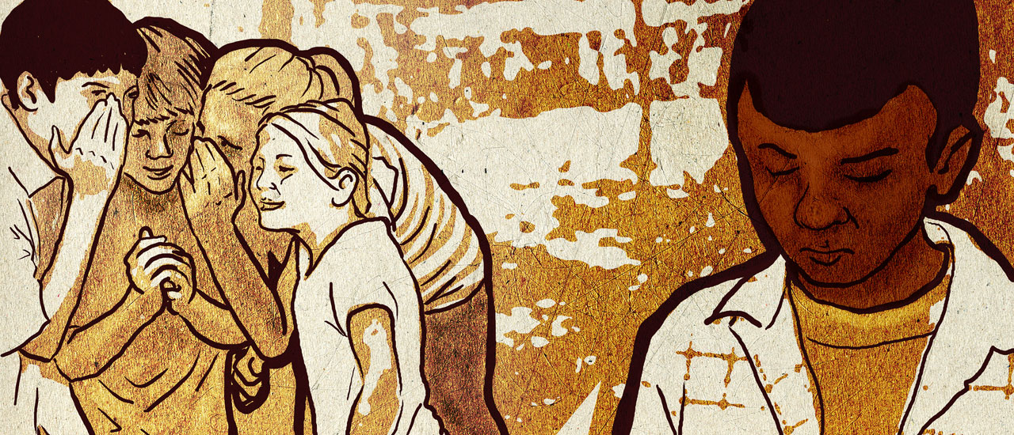
Estigma & discriminación
¿existe diferencia entre ambos conceptos?
Discriminación
Etimología:
Latín: (discriminatio) → “distinción” o “diferenciación”
Significado antiguo: se deriva del verbo discriminare, que implica separar o distinguir entre diferentes elementos
Significado moderno: acción de tratar a una persona o grupo de manera diferente y generalmente injusta en función de características como raza, género, orientación sexual, religión, entre otros
Moviemieno por la paz ©
https://definicion.de/driscriminacion/?t

Slide 8
Estigma & discriminación
¿existe diferencia entre ambos conceptos?
Discriminación
Definición:
La discriminación se refiere a las acciones concretas que resultan del estigma.
Esto incluye comportamientos de rechazo o exclusión hacia individuos o grupos estigmatizados.
En el contexto de la TB, esto puede incluir la negación de atención médica, aislamiento social, o el trato desigual por parte de profesionales de la salud.
Evaluando el Estigma de TB - Stop TB Partnership

Slide 9
Estigma & discriminación
¿existe diferencia entre ambos conceptos?
Discriminación
Definición:
La discriminación se refiere a las acciones concretas que resultan del estigma.
Esto incluye comportamientos de rechazo o exclusión hacia individuos o grupos estigmatizados. En el contexto de la TB, esto puede incluir la negación de atención médica, aislamiento social, o el trato desigual por parte de profesionales de la salud.
Ejemplos:
Las personas con TB pueden enfrentar discriminación en entornos laborales o comunitarios, donde pueden ser excluidas o tratadas injustamente debido a su condición. Esto no solo afecta su bienestar emocional y social, sino que también puede llevar a retrasos en el diagnóstico y tratamiento.

Slide 10
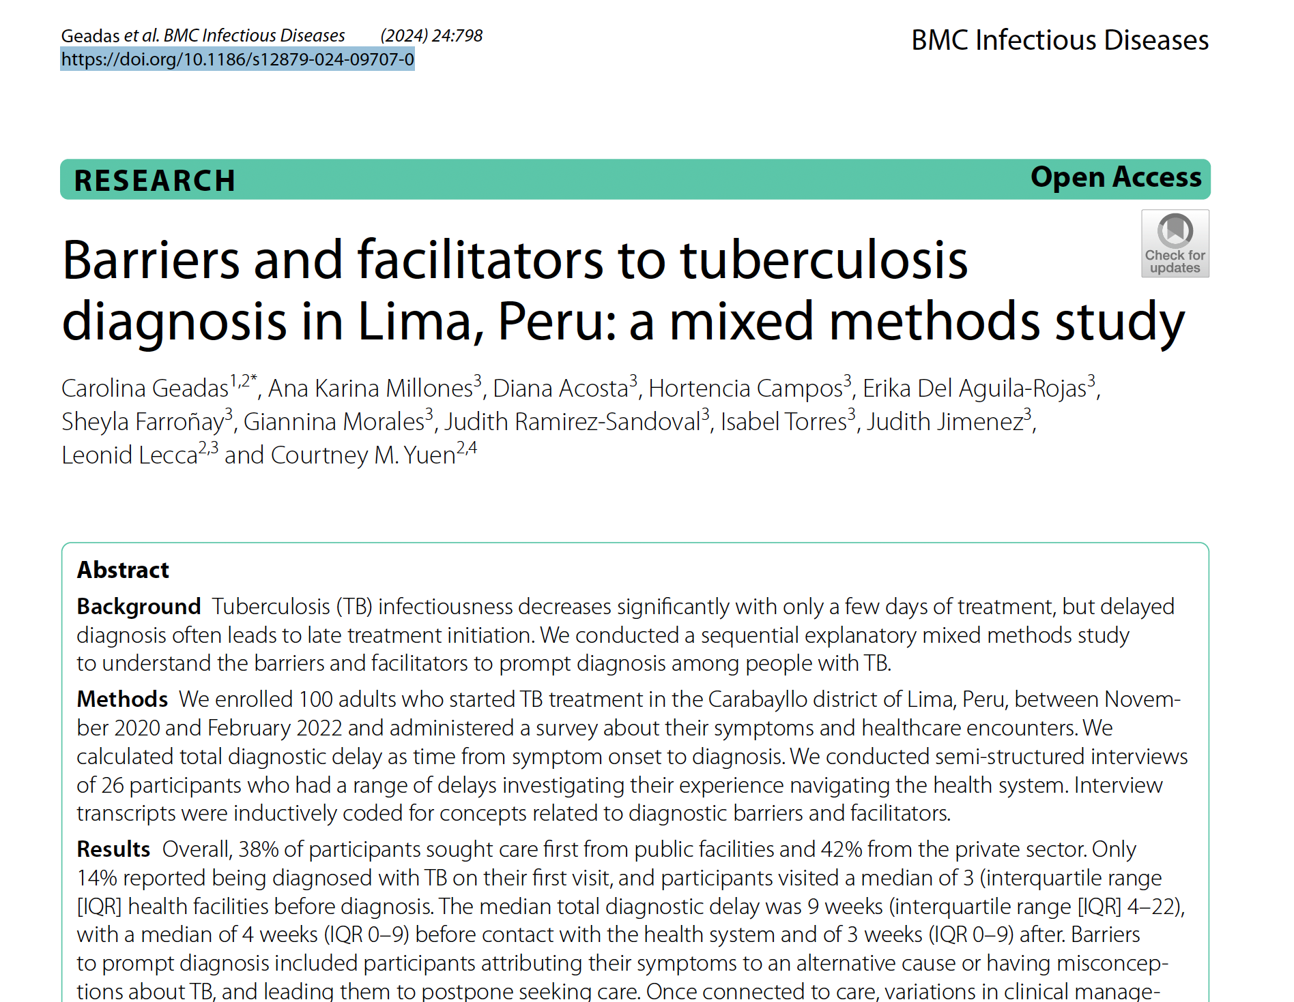
Barreras & facilitadores para el diagnóstico de la TB en Lima, Perú
un estudio con métodos mixtos
Carolina Geadas et al. Barriers and facilitators to tuberculosis diagnosis in Lima, Peru: a mixed methods study. https://doi.org/10.1186/s12879-0

Slide 11
Importancia del diagnóstico temprano
La transmisión es más alta cuando la TB no es reconocida y tratada, lo que resalta la importancia del diagnóstico oportuno.
La TB es altamente contagiosa y su infecciosidad disminuye significativamente después de unos pocos días de tratamiento efectivo.
Los retrasos en el diagnóstico conducen a:
Peores resultados en el tratamiento y mayor transmisión.
Mayor riesgo de resistencia a los medicamentos.
Enfermedades más graves.
Carolina Geadas et al. Barriers and facilitators to tuberculosis diagnosis in Lima, Peru: a mixed methods study. https://doi.org/10.1186/s12879-0

Slide 12
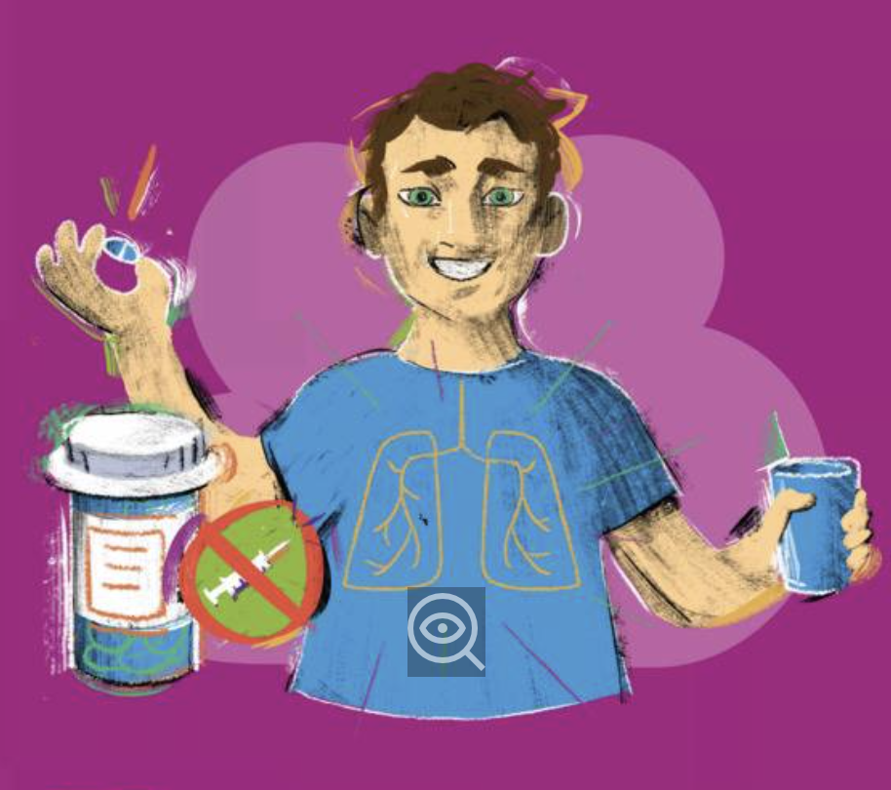
Método de estudio
Estudio de métodos mixtos realizado en Lima, Perú, con 100 adultos que iniciaron tratamiento para TB.
Se administró una encuesta sobre síntomas y encuentros con el sistema de salud.
Se realizaron entrevistas semiestructuradas a 26 participantes para explorar sus experiencias en el sistema de salud.
© Organización Panamericana de la Salud.
Todos los derechos reservados
Carolina Geadas et al. Barriers and facilitators to tuberculosis diagnosis in Lima, Peru: a mixed methods study. https://doi.org/10.1186/s12879-0

Slide 13
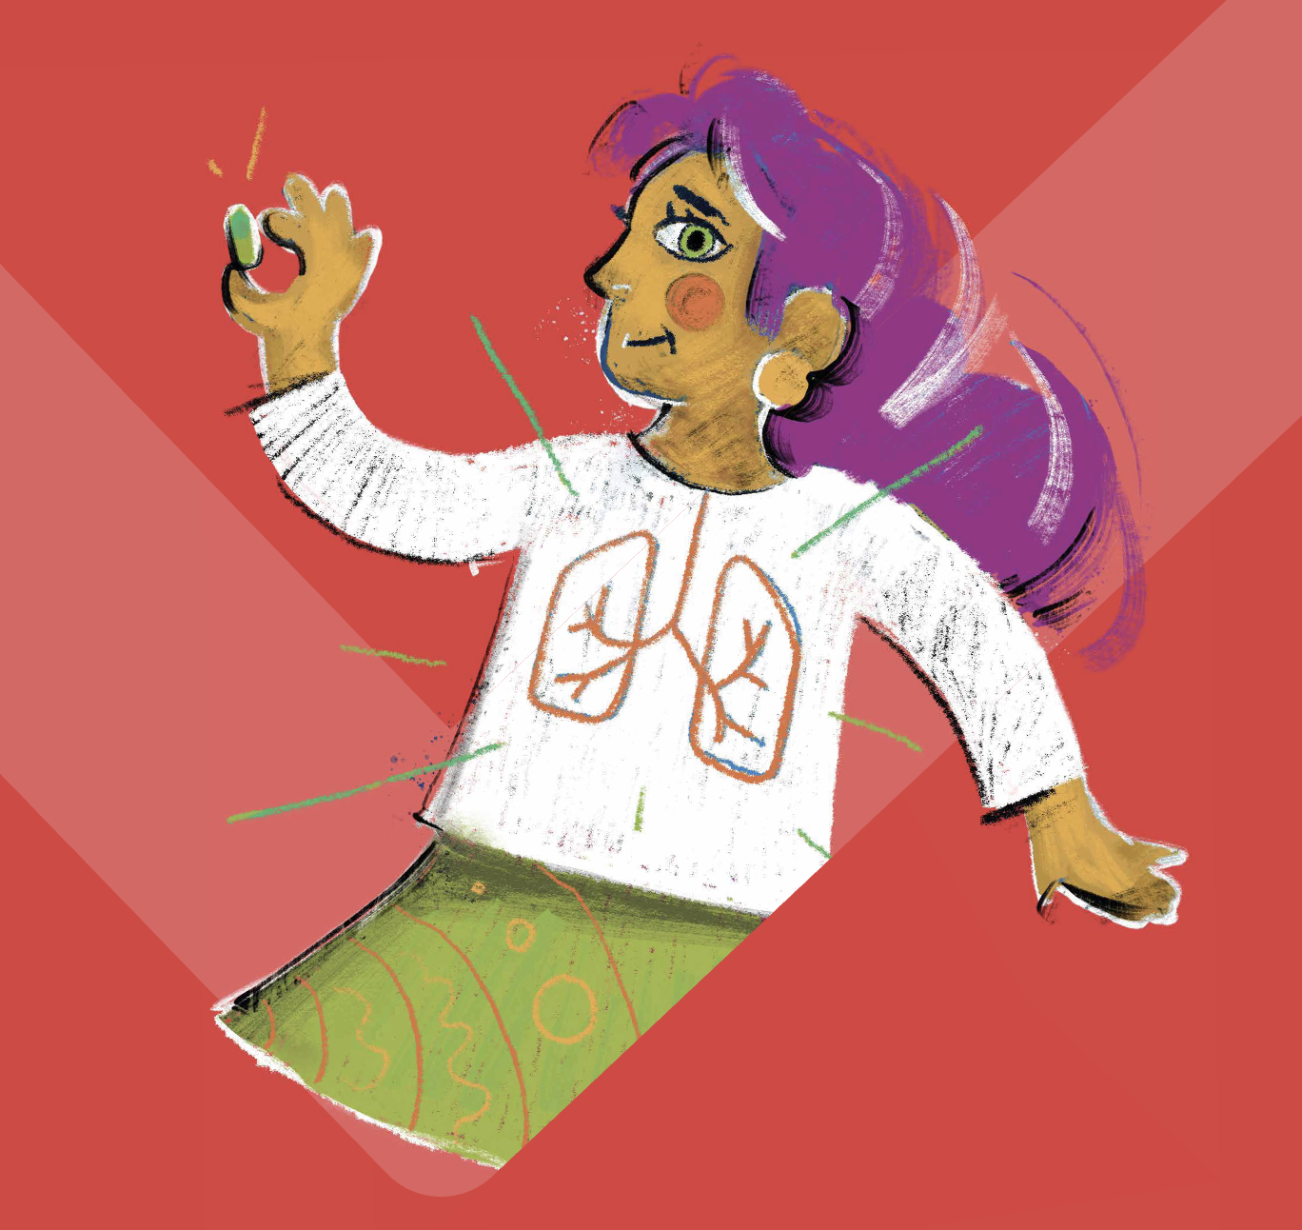
Resultados clave
El 38% buscó atención primero en instalaciones públicas; el 42% en el sector privado.
Solo el 14% fue diagnosticado en la primera visita; se realizaron una mediana de 3 visitas antes del diagnóstico.
El retraso diagnóstico total fue de 9 semanas (IQR 4–22).
© Organización Panamericana de la Salud.
Todos los derechos reservados
Carolina Geadas et al. Barriers and facilitators to tuberculosis diagnosis in Lima, Peru: a mixed methods study. https://doi.org/10.1186/s12879-0

Slide 14
Barreras para un diagnóstico oportuno
Desinformación y mitos:
Atribución errónea de síntomas a otras causas (ej. COVID-19).
Creencias erróneas sobre la TB como enfermedad estigmatizada.
Factores sociales:
Miedo al estigma y discriminación.
Desconfianza hacia el sistema médico.
Carolina Geadas et al. Barriers and facilitators to tuberculosis diagnosis in Lima, Peru: a mixed methods study. https://doi.org/10.1186/s12879-0

Slide 15
Facilitadores del diagnóstico oportuno
Conocimiento y conciencia:
Conocer a alguien que ha tenido TB ayuda a identificar síntomas.
Apoyo social:
Familiares y amigos que brindan apoyo emocional y logístico.
Acceso a recursos:
Documentos de referencia y consultas con especialistas como facilitadores clave.
Carolina Geadas et al. Barriers and facilitators to tuberculosis diagnosis in Lima, Peru: a mixed methods study. https://doi.org/10.1186/s12879-0

Slide 16
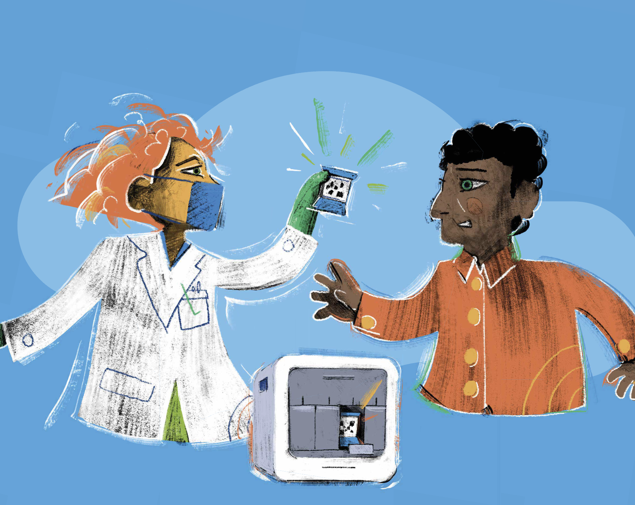
Impacto del estigma en el acceso al diagnóstico
El estigma asociado con la TB puede llevar a:
Retrasos en buscar atención médica.
Evitar el contacto con los servicios de salud.
La percepción negativa puede afectar tanto a pacientes como a profesionales de la salud, perpetuando ciclos de desinformación.
© Organización Panamericana de la Salud.
Todos los derechos reservados
Carolina Geadas et al. Barriers and facilitators to tuberculosis diagnosis in Lima, Peru: a mixed methods study. https://doi.org/10.1186/s12879-0

Slide 17

Recomendaciones para mejorar el acceso al diagnóstico
Extender horarios de operación en instalaciones públicas para facilitar el acceso.
Implementar campañas comunitarias para aumentar la concienciación sobre la TB y reducir el estigma.
Mejorar la capacitación de proveedores de salud sobre cómo abordar el estigma y brindar atención sensible.
© Organización Panamericana de la Salud.
Todos los derechos reservados
Carolina Geadas et al. Barriers and facilitators to tuberculosis diagnosis in Lima, Peru: a mixed methods study. https://doi.org/10.1186/s12879-0

Slide 18
Conclusiones finales
La desinformación sobre la TB y la accesibilidad limitada a los servicios son factores clave que contribuyen a los retrasos en el diagnóstico.
Crear un proceso formal de referencia entre los sectores público y privado puede facilitar el acceso al diagnóstico.
Estrategias integrales son necesarias para mejorar la detección temprana, iniciar tratamientos más rápidos y reducir la transmisión de la enfermedad.
Carolina Geadas et al. Barriers and facilitators to tuberculosis diagnosis in Lima, Peru: a mixed methods study. https://doi.org/10.1186/s12879-0

Slide 19
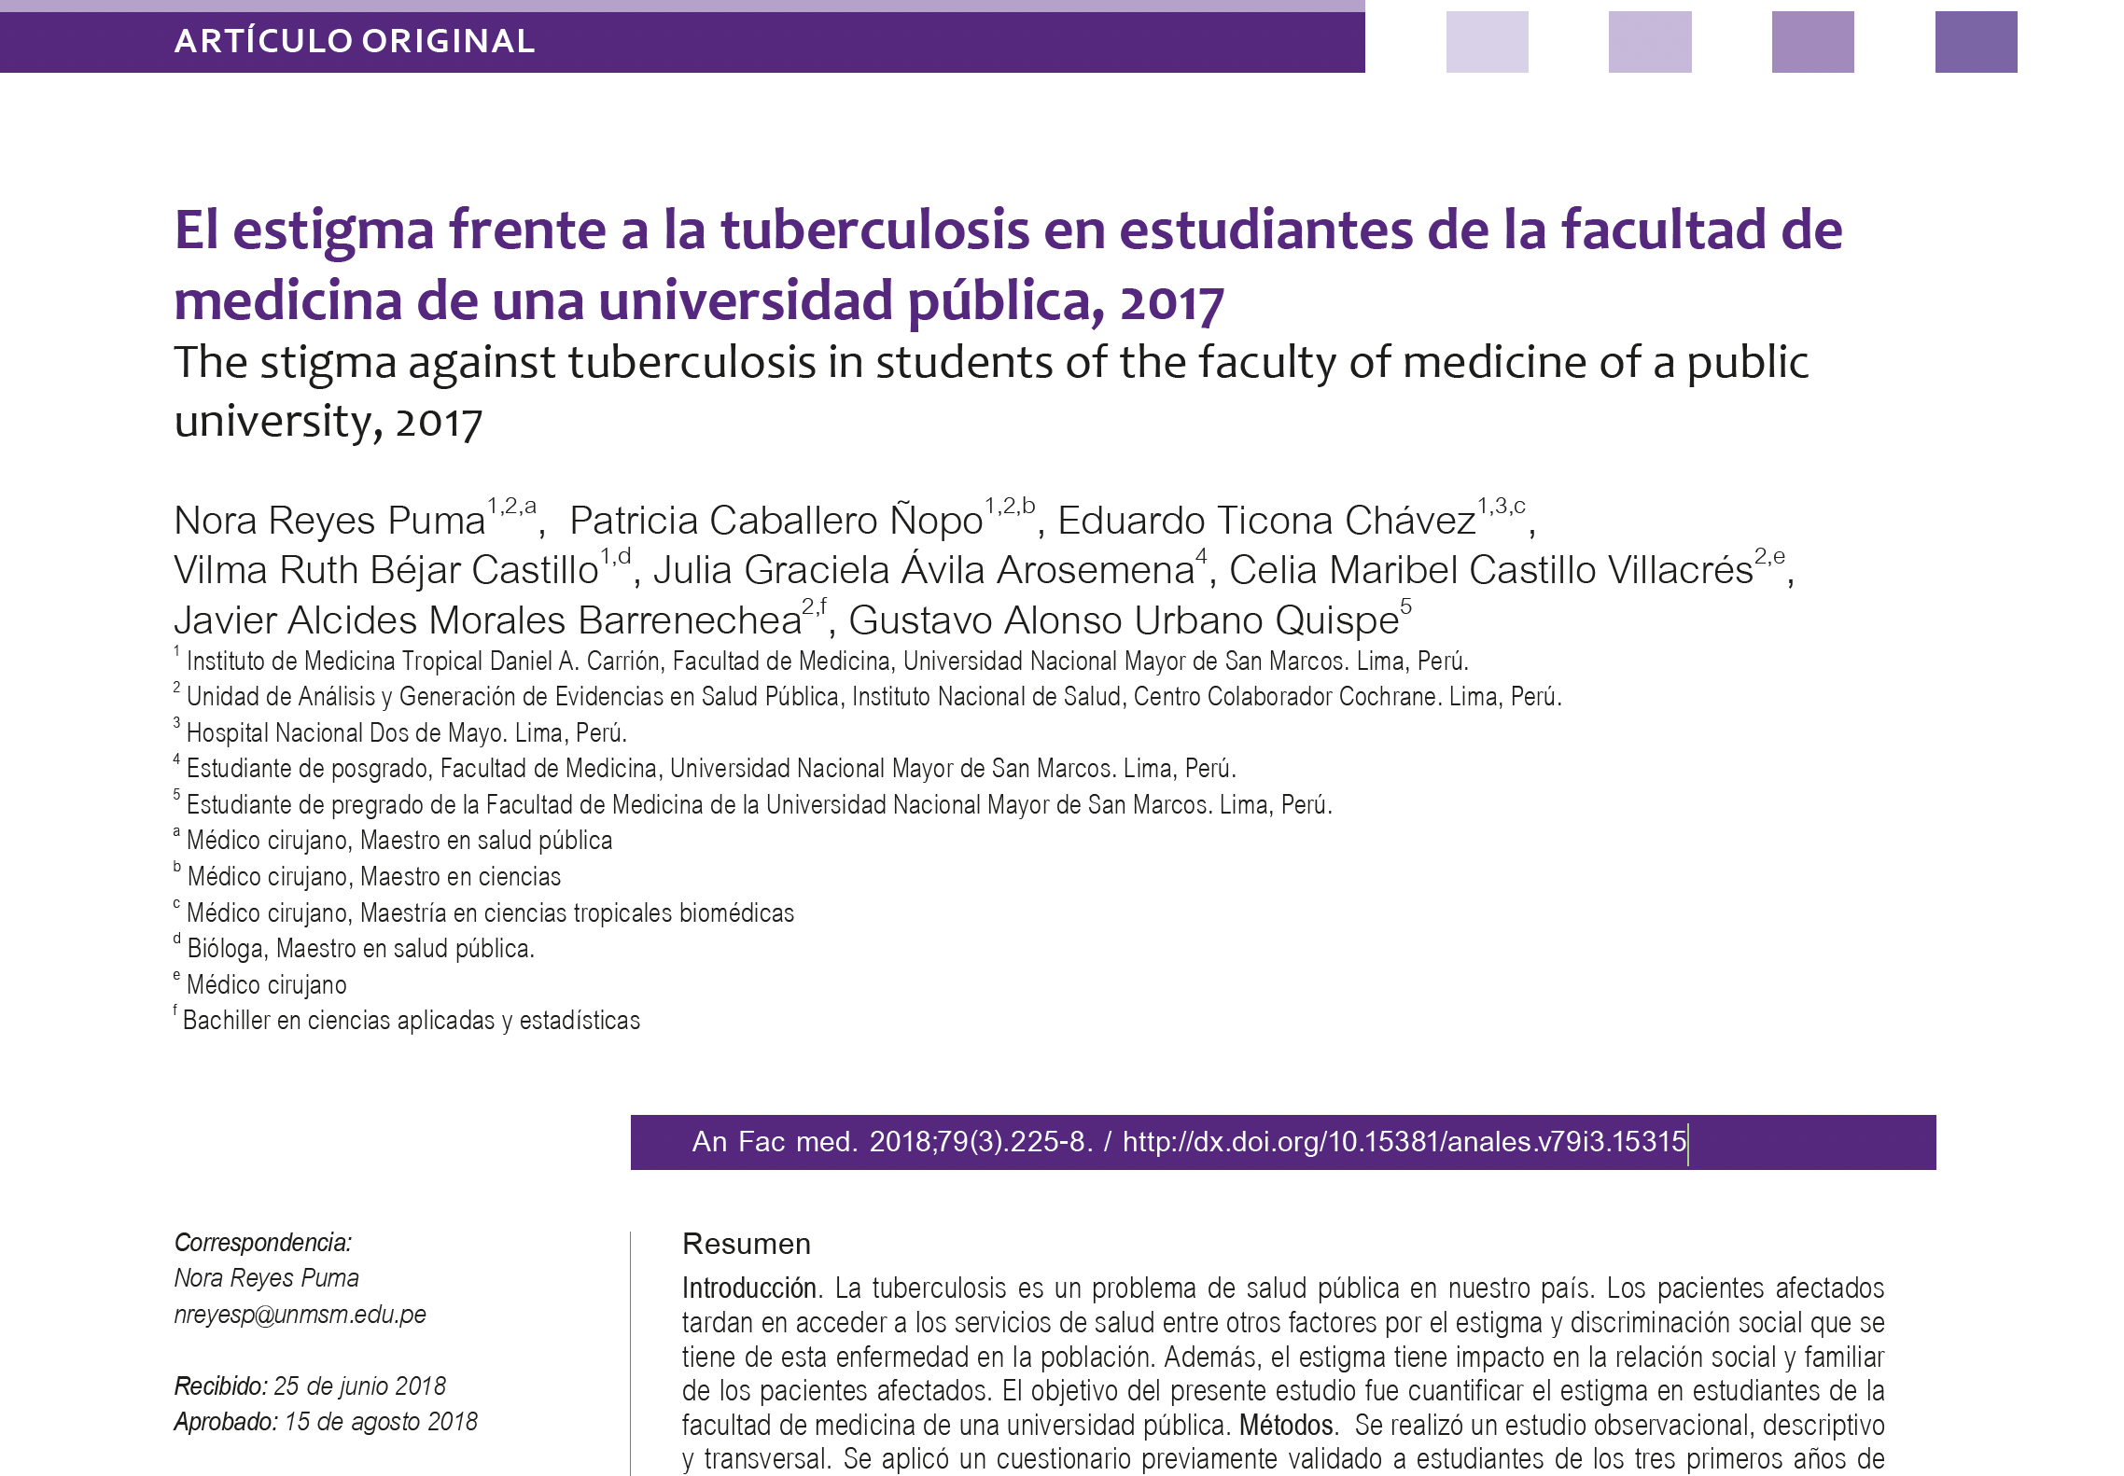
El estigma frente a la TB en estudiantes de medicina
un estudio en una universidad pública
Nora Reyes et al. El estigma frente a la tuberculosis en estudiantes de la facultad de medicina de una universidad pública. http://dx.doi.org/10.15381/anales.v79i3.15315

Slide 20
Objetivos
Objetivo principal: Cuantificar el estigma hacia la tuberculosis entre estudiantes de la facultad de medicina.
Objetivos específicos:
Evaluar la percepción del estigma en diferentes grupos académicos.
Analizar cómo el estigma puede afectar el acceso a servicios de salud.
Nora Reyes et al. El estigma frente a la tuberculosis en estudiantes de la facultad de medicina de una universidad pública. http://dx.doi.org/10.15381/anales.v79i3.15315

Slide 21
Metodología
Diseño del estudio: Observacional, descriptivo y transversal.
Población estudiada: 505 estudiantes de primer, segundo y tercer año de medicina.
Instrumento: Cuestionario validado para medir niveles de estigma.
Prueba Piloto: Se realizó una prueba piloto con estudiantes de otras facultades de la UNMSM para evaluar la claridad y relevancia de las preguntas.
Escala Likert: El cuestionario utilizó una escala tipo Likert de cuatro categorías (totalmente en desacuerdo, en desacuerdo, de acuerdo y totalmente de acuerdo).
Confiabilidad del instrumento: Coeficiente alfa de Cronbach 0.90 (alta confiabilidad y sugiere que el instrumento es adecuado para medir el estigma hacia la TB).
Nora Reyes et al. El estigma frente a la tuberculosis en estudiantes de la facultad de medicina de una universidad pública. http://dx.doi.org/10.15381/anales.v79i3.15315

Slide 22
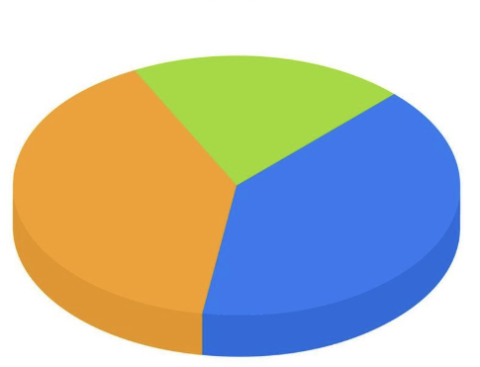
Resultados clave
Distribución del Estigma:
sin estigma
23%
leve estigma
38%
39%
moderado/gran estigma
Nora Reyes et al. El estigma frente a la tuberculosis en estudiantes de la facultad de medicina de una universidad pública. http://dx.doi.org/10.15381/anales.v79i3.15315

Slide 23
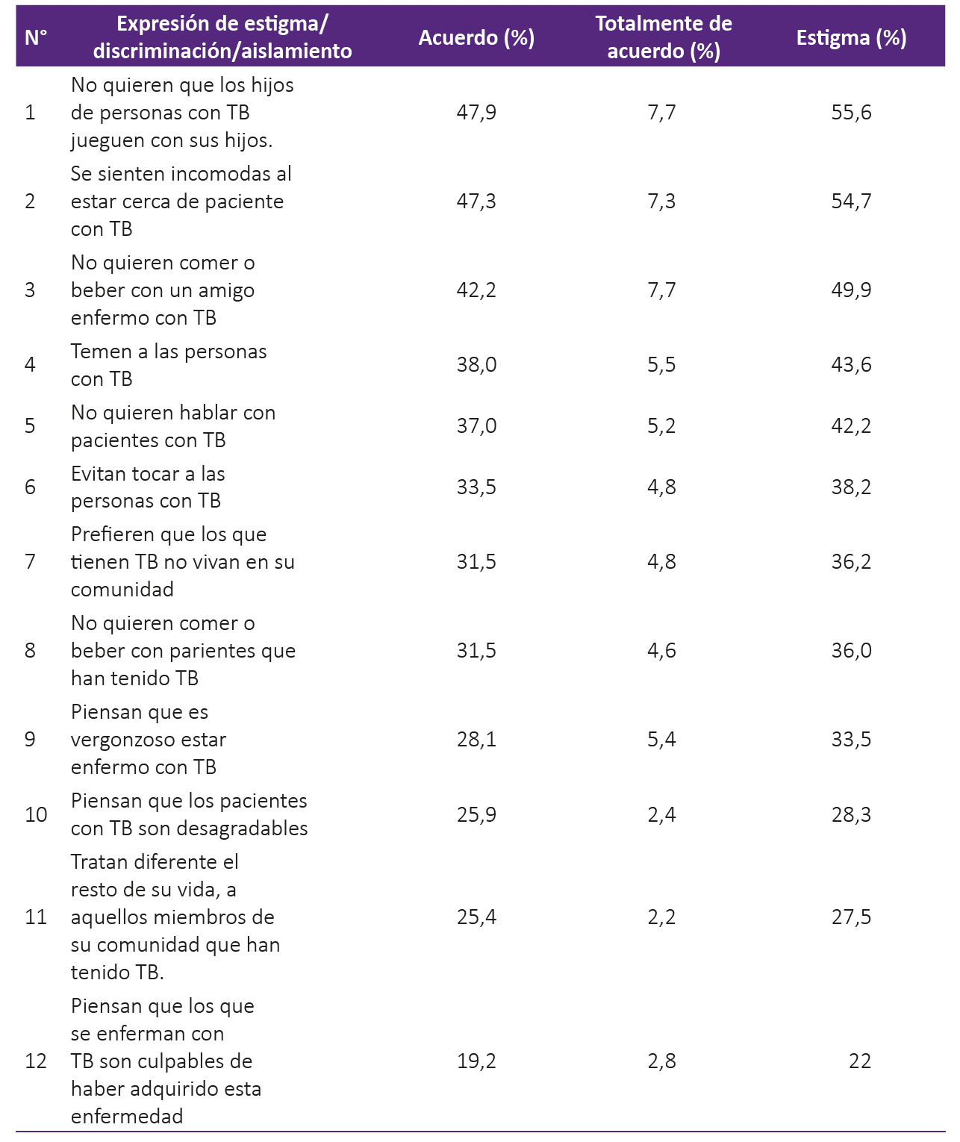
Resultados clave
continuación
Nora Reyes et al. El estigma frente a la tuberculosis en estudiantes de la facultad de medicina de una universidad pública. http://dx.doi.org/10.15381/anales.v79i3.15315

Slide 24
Resultados clave
continuación
Nora Reyes et al. El estigma frente a la tuberculosis en estudiantes de la facultad de medicina de una universidad pública. http://dx.doi.org/10.15381/anales.v79i3.15315

Slide 25
Análisis de los resultados clave
continuación
Implicaciones del estigma
Barreras al acceso a la atención médica
El estigma puede llevar a que los futuros profesionales de la salud no reconozcan la TB como una enfermedad común y tratable, lo que podría resultar en una demora en el diagnóstico y tratamiento de pacientes reales en sus futuras prácticas. El estigma social es uno de los principales factores que afectan la decisión de buscar atención médica.
Nora Reyes et al. El estigma frente a la tuberculosis en estudiantes de la facultad de medicina de una universidad pública. http://dx.doi.org/10.15381/anales.v79i3.15315

Slide 26
Análisis de los resultados clave
continuación
Implicaciones del estigma
Barreras al acceso a la atención médica
El estigma puede llevar a que los futuros profesionales de la salud no reconozcan la TB como una enfermedad común y tratable, lo que podría resultar en una demora en el diagnóstico y tratamiento de pacientes reales en sus futuras prácticas. El estigma social es uno de los principales factores que afectan la decisión de buscar atención médica.
Impacto en la relación paciente-profesional
Un alto nivel de estigma puede afectar negativamente la relación entre los profesionales de la salud y sus pacientes. Los estudiantes que internalizan actitudes estigmatizantes pueden ser menos empáticos y comprensivos hacia los pacientes con TB, lo que puede deteriorar la calidad del cuidado brindado.
Nora Reyes et al. El estigma frente a la tuberculosis en estudiantes de la facultad de medicina de una universidad pública. http://dx.doi.org/10.15381/anales.v79i3.15315

Slide 27
Análisis de los resultados clave
continuación
Implicaciones del estigma
Reproducción del estigma en el sistema de salud:
Si los estudiantes no son educados sobre la naturaleza de la TB y su tratamiento, es probable que perpetúen el estigma en su práctica profesional.
Esto puede resultar en un ciclo continuo de discriminación y desconfianza hacia los pacientes con TB, lo que afecta su disposición a buscar atención médica.
Nora Reyes et al. El estigma frente a la tuberculosis en estudiantes de la facultad de medicina de una universidad pública. http://dx.doi.org/10.15381/anales.v79i3.15315

Slide 28
Análisis de los resultados clave
continuación
Implicaciones del estigma
Reproducción del estigma en el sistema de salud:
Si los estudiantes no son educados sobre la naturaleza de la TB y su tratamiento, es probable que perpetúen el estigma en su práctica profesional.
Esto puede resultar en un ciclo continuo de discriminación y desconfianza hacia los pacientes con TB, lo que afecta su disposición a buscar atención médica.
Consecuencias sociales y psicológicas para los pacientes
El estigma no solo afecta el acceso a servicios médicos, sino que también tiene repercusiones sociales y psicológicas para las personas afectadas por TB.
La discriminación puede llevar al aislamiento social, ansiedad y depresión, lo que agrava aún más la situación del paciente.
Nora Reyes et al. El estigma frente a la tuberculosis en estudiantes de la facultad de medicina de una universidad pública. http://dx.doi.org/10.15381/anales.v79i3.15315

Slide 29
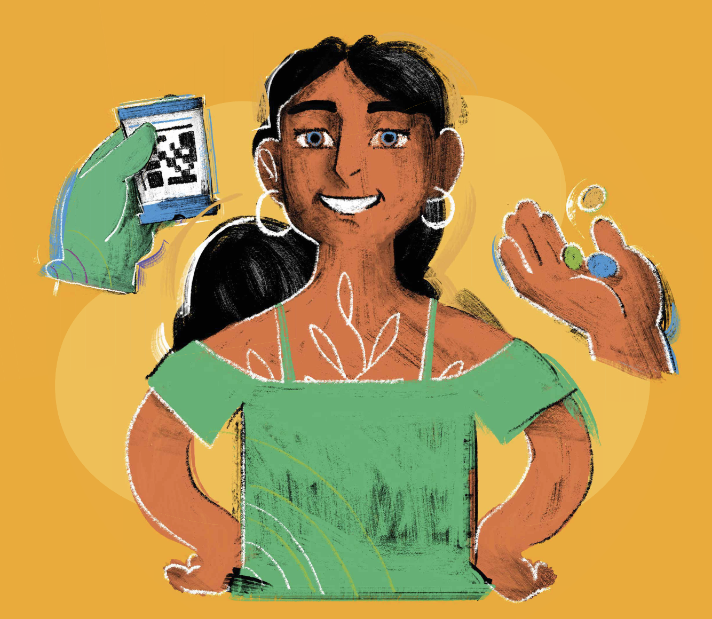
Conclusiones & recomendaciones
Conclusiones:
Existe un nivel significativo de estigma hacia la tuberculosis entre estudiantes de medicina.
Este estigma puede convertirse en una barrera para el acceso a servicios de salud.
© Organización Panamericana de la Salud.
Todos los derechos reservados
Nora Reyes et al. El estigma frente a la tuberculosis en estudiantes de la facultad de medicina de una universidad pública. http://dx.doi.org/10.15381/anales.v79i3.15315

Slide 30
Conclusiones & recomendaciones
Conclusiones:
Existe un nivel significativo de estigma hacia la tuberculosis entre estudiantes de medicina.
Este estigma puede convertirse en una barrera para el acceso a servicios de salud.
Recomendaciones:
Implementar programas educativos sobre TB en facultades de medicina.
Realizar estudios adicionales para desarrollar estrategias efectivas que reduzcan el estigma.
Nora Reyes et al. El estigma frente a la tuberculosis en estudiantes de la facultad de medicina de una universidad pública. http://dx.doi.org/10.15381/anales.v79i3.15315

Slide 31
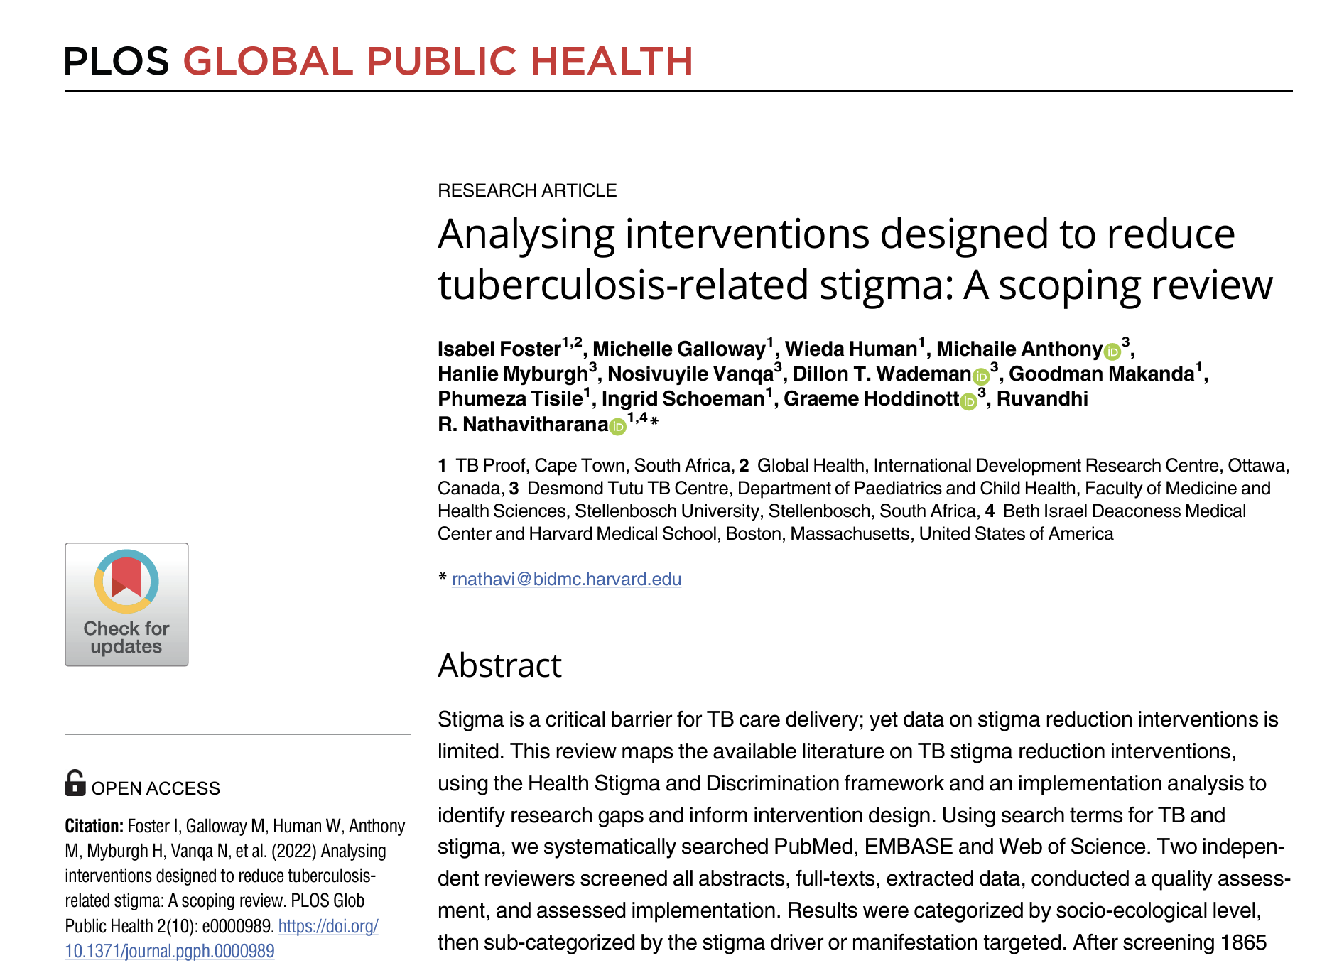
Analizando intervenciones diseñadas para reducir el estigma relacionado con la tuberculosis
Una revisión exploratoria
Isabel Foster et al. Analysis interventions designed to reduce TB-related stigma. https://doi.org/10.1371/journal.pgph.0000989

Slide 32
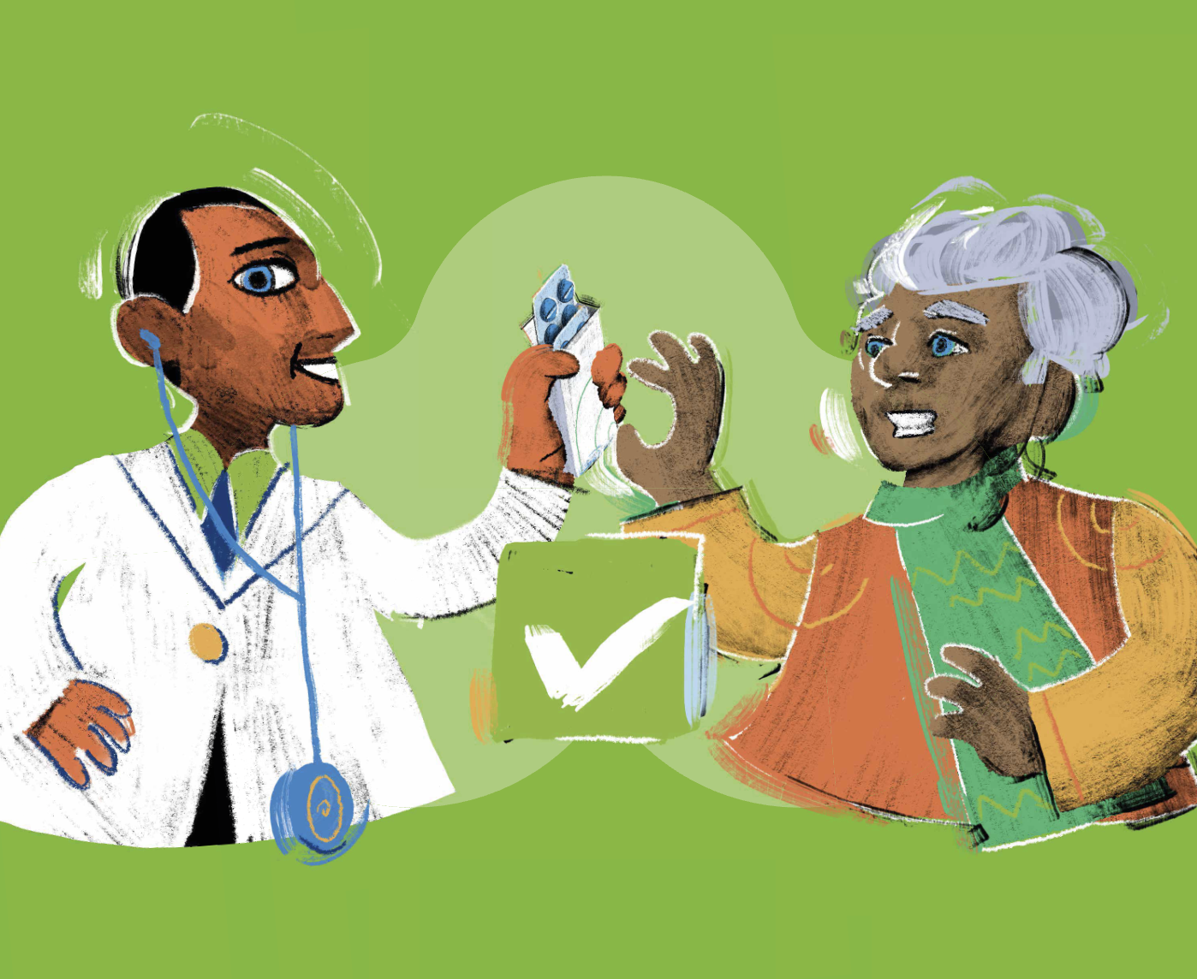
Objetivos
El estigma asociado a la TB representa una barrera crítica para la atención y el tratamiento de la enfermedad.
El estudio presenta una revisión de la literatura sobre intervenciones diseñadas para reducir el estigma relacionado con la TB, utilizando el marco de Estigma y Discriminación en Salud y un análisis de implementación para identificar vacíos en la investigación y guiar el diseño de futuras intervenciones.
© Organización Panamericana de la Salud.
Todos los derechos reservados
Isabel Foster et al. Analysis interventions designed to reduce TB-related stigma. https://doi.org/10.1371/journal.pgph.0000989

Slide 33
Metodología
Se realizó una búsqueda sistemática en bases de datos como PubMed, EMBASE y Web of Science, utilizando términos relacionados con TB y estigma.
Dos revisores independientes evaluaron los resúmenes y textos completos, extrajeron datos, realizaron una evaluación de calidad y analizaron la implementación.
Los resultados se categorizaron por niveles socio-ecológicos y se subcategorizaron según los factores o manifestaciones del estigma abordados.
Isabel Foster et al. Analysis interventions designed to reduce TB-related stigma. https://doi.org/10.1371/journal.pgph.0000989

Slide 34
Resultados
De un total de 1865 artículos revisados, se extrajeron datos de nueve estudios. Estos se implementaron en diferentes niveles:
Individual e interpersonal: Tres estudios utilizaron clubes de TB y apoyo interpersonal para abordar el estigma interno y anticipado entre personas con TB.
Interpersonal: Dos estudios emplearon consejería o herramientas informativas en video para reducir los factores y manifestaciones del estigma.
Organizacional: Tres estudios se centraron en los trabajadores de salud, abordando el estigma expresadas mediante intervenciones informativas.
Comunitario: Un estudio utilizó una campaña educativa para miembros de la comunidad.
Isabel Foster et al. Analysis interventions designed to reduce TB-related stigma. https://doi.org/10.1371/journal.pgph.0000989

Slide 35
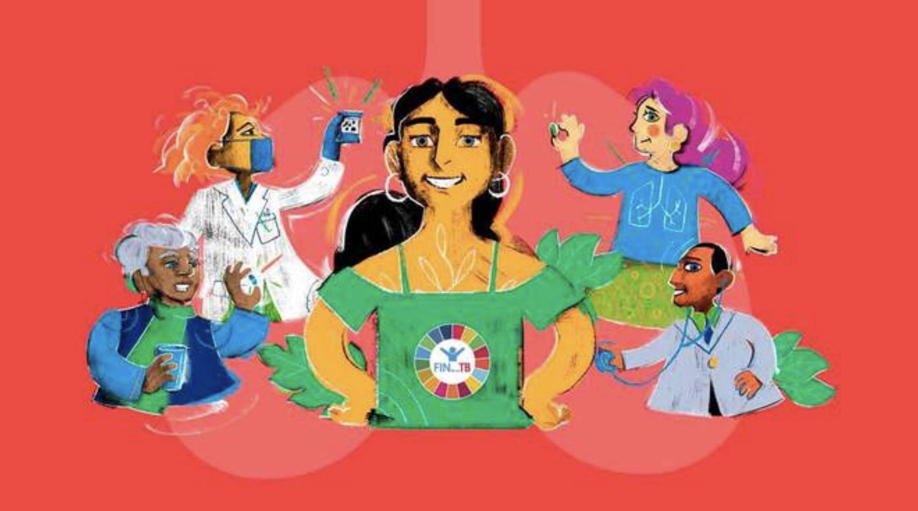
Citas instructivas de intervenciones que reducen
el estigma interno
Antes de la intervención:
Más de la mitad (52.2%) de la cohorte inicial de pacientes en tratamiento por TB-MDR en Lima fue diagnosticada con un síndrome depresivo al inicio. Los participantes discutieron las diferentes emociones que asociaban con el estigma, incluyendo sentirse “solos”, “ansiosos”, “no deseados” y “juzgados”.
© Organización Panamericana de la Salud.
Todos los derechos reservados
Isabel Foster et al. Analysis interventions designed to reduce TB-related stigma. https://doi.org/10.1371/journal.pgph.0000989

Slide 36
Citas instructivas de intervenciones que reducen
el estigma interno
Después de la intervención:
“Le preguntaría a Dios: ‘¿Por qué me castigas así?’ Pero ahora me doy cuenta de que no era un castigo porque conocí a un grupo de verdaderos amigos, aquellos a quienes realmente podría considerar amigos y contarles lo que siento. Y ahora estoy curado.”
– Participante del club de TB.
Los participantes recordaron el impacto que tuvo en su comprensión del estigma y la discriminación, así como su capacidad para ayudar a los participantes a encarnar de manera tangible ser víctimas de tales eventos:
“El ejercicio es algo que siempre estará en la mente de alguien. … Sé que fui estigmatizado. La persona nunca olvidará eso, está bien. Esto es estigma. Así es como se siente una persona estigmatizada”.
Isabel Foster et al. Analysis interventions designed to reduce TB-related stigma. https://doi.org/10.1371/journal.pgph.0000989

Slide 37
Citas instructivas de intervenciones que reducen
el estigma anticipado
Antes de la intervención:
“He tenido que aprender a ser un mentiroso. Cuando la gente pregunta por qué mi piel es tan oscura, digo que he ido a la playa o a las montañas. Quiero decir, ¿qué puedo hacer? Tengo que inventar cualquier mentira que pueda, además de la verdad, cualquier cosa menos la verdad, porque si descubren la verdad, me discriminarían. ¿Quién quiere ser marginado? Uno tiene que mentir.”
Los participantes mencionaron que el diagnóstico de TB en el pasado fue un shock para todos ellos, ya que podrían perder su trabajo (por ejemplo, sacerdotes, funcionarios públicos), divorciarse y cambiar su participación social.
Isabel Foster et al. Analysis interventions designed to reduce TB-related stigma. https://doi.org/10.1371/journal.pgph.0000989

Slide 38
Citas instructivas de intervenciones que reducen
el estigma anticipado
Antes de la intervención:
“Todos teníamos miedo de ello. Significa que vas a ser débil y no podrás mantener a tu familia. También significa que podrías perder tus relaciones sociales y, sobre todo, significa que vas a morir.”
– Participante del club de TB.
La TB todavía se considera una enfermedad vergonzosa; una actitud que tiende a hacer que los pacientes con TB oculten su enfermedad y eviten contarle a otros sobre ella.
Isabel Foster et al. Analysis interventions designed to reduce TB-related stigma. https://doi.org/10.1371/journal.pgph.0000989

Slide 39
Citas instructivas de intervenciones que reducen
el estigma anticipado
Después de la intervención:
Para muchos pacientes, los grupos de apoyo parecieron ser uno de los únicos lugares en los que podían hablar libremente sobre sus experiencias y sentimientos, y recibir apoyo empático de otros.
“Es la segunda vez que me diagnostican. Estaba ocultando mi enfermedad. Sin embargo, me volví débil y no pude cultivar mi tierra ni mantener a mi familia. Por lo tanto, me vi obligado a hablar con un amigo que era miembro de los clubes. Dios no quería que muriera. Me sentía avergonzado al principio, pero le conté a mi amigo y él me llevó al centro de salud. Ahora estoy sano y soy un buen maestro para los demás.”
A través de conversaciones dirigidas con miembros de la familia, los proveedores de salud de cinco clínicas de TB informaron una reducción percibida tanto en el miedo al estigma familiar negativo sobre la TB.
Isabel Foster et al. Analysis interventions designed to reduce TB-related stigma. https://doi.org/10.1371/journal.pgph.0000989

Slide 40
Citas instructivas de intervenciones que reducen
el estigma expresado
Antes de la intervención:
La mayoría de los pacientes había experimentado, en diversos grados, rechazo social y discriminación por parte de familiares, amigos, vecinos y/o proveedores de salud.
“En lugar de alentar al paciente a buscar tratamiento, lo mantenían en casa para no ser identificados como un caso de TB.”
– Participante del club de TB.
Isabel Foster et al. Analysis interventions designed to reduce TB-related stigma. https://doi.org/10.1371/journal.pgph.0000989

Slide 41
Citas instructivas de intervenciones que reducen
el estigma expresado
Después de la intervención:
La mayoría de los participantes que han completado el tratamiento ahora se han reintegrado con éxito en sus vidas sociales y comunitarias; han regresado al trabajo, han reanudado sus estudios y han retomado sus roles y responsabilidades familiares.
“Mi esposa está conmigo ahora, esto no era así antes. En el pasado, incluso si ella quería, sus familiares no la dejaban quedarse conmigo. Ahora todos saben sobre la enfermedad, no se transmite sexualmente.”
– Familiar de un paciente con TB.
“Nos mostró la realidad de cómo hacemos sentir a las personas cuando las estigmatizamos. A veces lo hacemos deliberadamente, a veces no. Pero al final del día, la persona … no se atrevería a contarnos las cosas …. Somos nosotros quienes sentimos que nuestra gente no quiere contarnos, pero somos nosotros quienes los estamos discriminando.”
– Profesional de salud.
Isabel Foster et al. Analysis interventions designed to reduce TB-related stigma. https://doi.org/10.1371/journal.pgph.0000989

Slide 42
Conclusiones
Barreras
Principales barreras en el acceso al diagnóstico de TB desde el enfoque del estigma y la discriminación

Slide 43
Conclusiones
Estigma social y discriminación:
El estigma asociado a la TB hace que los pacientes se sientan avergonzados y temerosos de ser discriminados, lo que les lleva a ocultar su condición y evitar buscar atención médica. Esto provoca demoras en el diagnóstico y tratamiento, así como menor adherencia a los regímenes de tratamiento.
© Organización Panamericana de la Salud.
Todos los derechos reservados
Nora Reyes et al. El estigma frente a la tuberculosis en estudiantes de la facultad de medicina de una universidad pública. http://dx.doi.org/10.15381/anales.v79i3.15315

Slide 44
Conclusiones
Estigma social y discriminación:
El estigma asociado a la TB hace que los pacientes se sientan avergonzados y temerosos de ser discriminados, lo que les lleva a ocultar su condición y evitar buscar atención médica. Esto provoca demoras en el diagnóstico y tratamiento, así como menor adherencia a los regímenes de tratamiento.
Falta de conocimiento y educación:
Un bajo nivel de conocimiento sobre la TB entre la población y los profesionales de salud contribuye al estigma. La falta de información adecuada sobre la enfermedad, sus modos de transmisión y tratamiento perpetúa mitos que alimentan la discriminación.
Nora Reyes et al. El estigma frente a la tuberculosis en estudiantes de la facultad de medicina de una universidad pública. http://dx.doi.org/10.15381/anales.v79i3.15315

Slide 45
Conclusiones
Estigma social y discriminación:
El estigma asociado a la TB hace que los pacientes se sientan avergonzados y temerosos de ser discriminados, lo que les lleva a ocultar su condición y evitar buscar atención médica. Esto provoca demoras en el diagnóstico y tratamiento, así como menor adherencia a los regímenes de tratamiento.
Falta de conocimiento y educación:
Un bajo nivel de conocimiento sobre la TB entre la población y los profesionales de salud contribuye al estigma. La falta de información adecuada sobre la enfermedad, sus modos de transmisión y tratamiento perpetúa mitos que alimentan la discriminación.
Comunicación deficiente entre pacientes y profesionales de salud:
La mala comunicación médico-paciente puede generar desconfianza y falta de apoyo, impidiendo que los pacientes expresen sus preocupaciones. Esto resulta en atención ineficaz y perpetúa el estigma en los entornos de atención médica.
Nora Reyes et al. El estigma frente a la tuberculosis en estudiantes de la facultad de medicina de una universidad pública. http://dx.doi.org/10.15381/anales.v79i3.15315

Slide 46
Recomendaciones
Intervenciones
Principales intervenciones para facilitar el acceso al diagnóstico de TB desde el enfoque del estigma y la discriminación

Slide 47
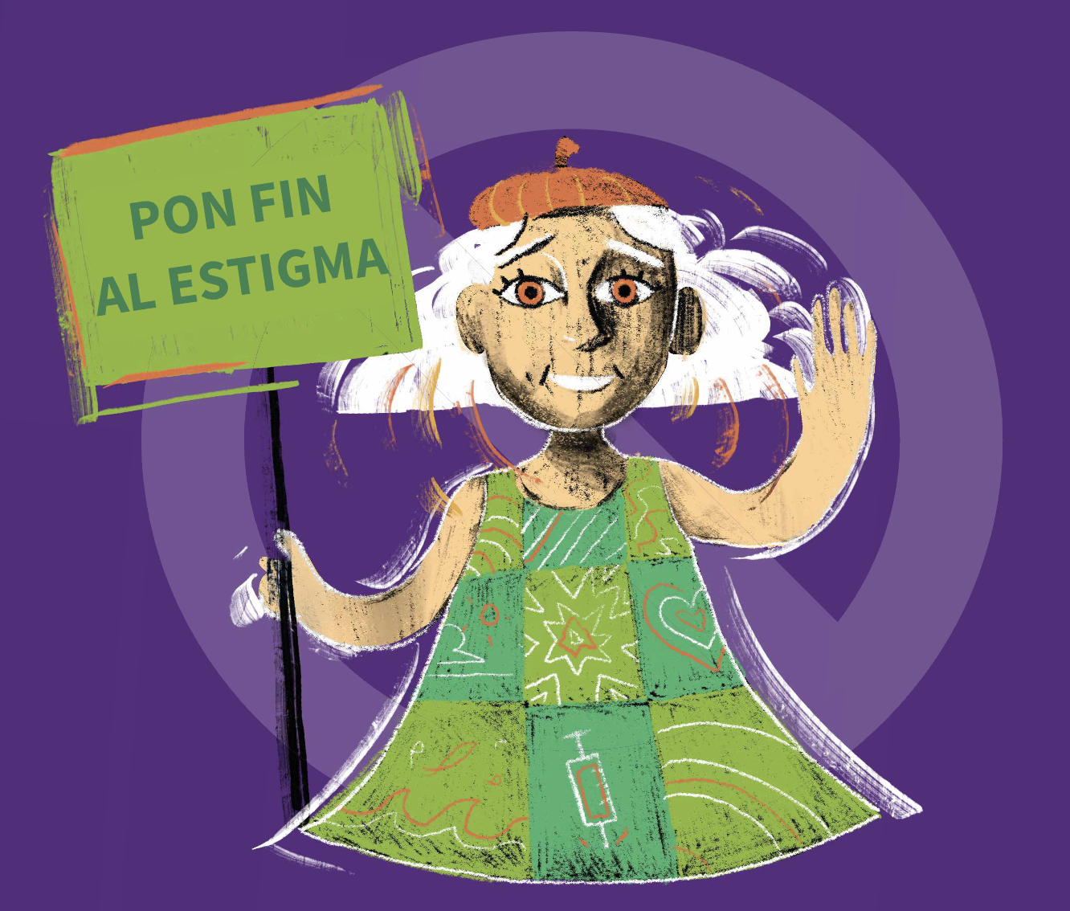
Recomendaciones
Programas de educación y sensibilización:
Implementar campañas educativas dirigidas tanto a la población general como a los profesionales de salud para aumentar el conocimiento sobre la TB. Estas campañas deben abordar mitos comunes, promover la comprensión de la enfermedad y enfatizar la importancia del diagnóstico temprano y el tratamiento adecuado para reducir el estigma.
© Organización Panamericana de la Salud.
Todos los derechos reservados

Slide 48
Recomendaciones
Programas de educación y sensibilización:
Implementar campañas educativas dirigidas tanto a la población general como a los profesionales de salud para aumentar el conocimiento sobre la TB. Estas campañas deben abordar mitos comunes, promover la comprensión de la enfermedad y enfatizar la importancia del diagnóstico temprano y el tratamiento adecuado para reducir el estigma.
Intervenciones basadas en grupos de apoyo:
Establecer grupos de apoyo para pacientes con TB donde puedan compartir experiencias, recibir apoyo emocional y aprender sobre su enfermedad en un ambiente seguro. Estos grupos pueden ayudar a reducir el estigma interno y anticipado, empoderando a los pacientes para que hablen abiertamente sobre su condición.

Slide 49
Recomendaciones
Mejorar la comunicación médico-paciente:
Capacitar a los profesionales de salud en habilidades comunicativas efectivas para fomentar un entorno de confianza donde los pacientes se sientan cómodos compartiendo sus preocupaciones.
Esto incluye entrenar a los médicos sobre cómo abordar el estigma, así como proporcionar información clara y comprensible sobre la TB.
© Organización Panamericana de la Salud.
Todos los derechos reservados

Slide 50



Tema:
Estigma & discriminación en el acceso al diagnóstico de tuberculosis
George OBREGON
Instituto Nacional de Salud
Av. Defensores del Morro 2268, Chorrillos, Lima 9
https://web.ins.gob.pe

